Slide 1
Thứ sáu ngày 16 tháng 1 năm 2026
Tự nhiên và Xã hội
Bài 16: Thực vật sống ở đâu? (tiết 1)
- Thực vật có 2 môi trường sống
- Đó là môi trường : dưới nước và trên cạn
- Nơi sống của thực vật là khắp mọi nơi
Thực vật có mấy môi trường sống?
Đó là những môi trường nào?
Nơi sống của thực vật là những đâu?

Slide 2
Thứ sáu ngày 16 tháng 1 năm 2026
Để thực vật (cây cối) luôn xanh tốt chúng ta cần làm gì?
Để thực vật (cây cối) luôn xanh tốt chúng ta cần :
Chăm sóc, bảo vệ cây, không ngắt lá, không bẻ cành…

Slide 3

Kính chúc sức khỏe quý thầy cô
và các em học sinh.

Slide 4

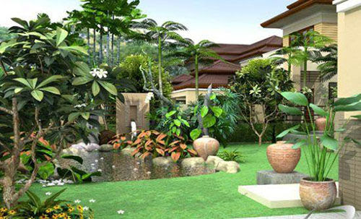
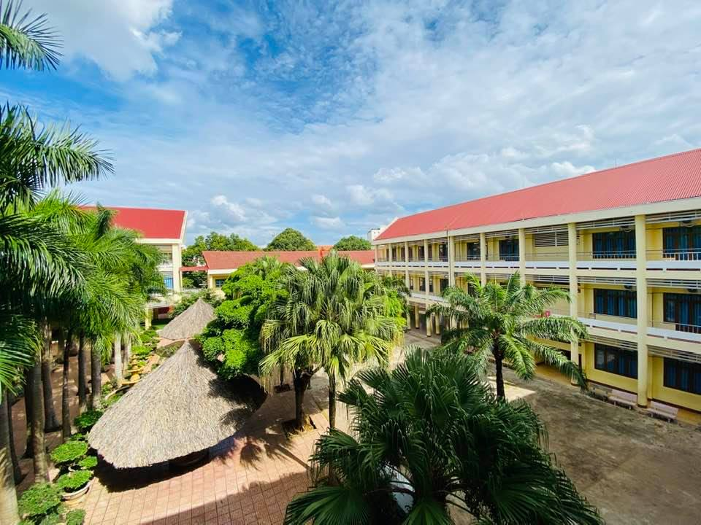
Thứ sáu ngày 16 tháng 1 năm 2026
Bài 16: Thực vật sống ở đâu? (tiết 2)
Hoạt động thực hành
1. Nơi em đang sống có những cây gì? Chúng sống ở môi trường nào?

Slide 5
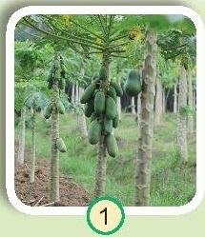
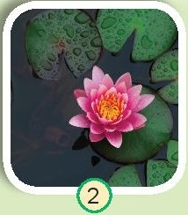
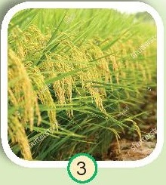
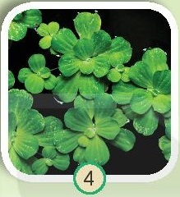
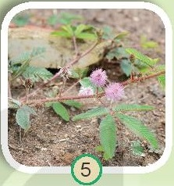
Thứ sáu ngày 16 tháng 1 năm 2026
Bài 16: Thực vật sống ở đâu? (tiết 2)
Hoạt động thực hành
2. Kể tên và nơi sống của cây trong mỗi thẻ hình dưới đây.
Cây đu đủ sống trên cạn
Cây hoa súng sống dưới nước
Cây lúa sống dưới nước
Cây bèo sống dưới nước
Cây xấu hổ sống trên cạn

Slide 6
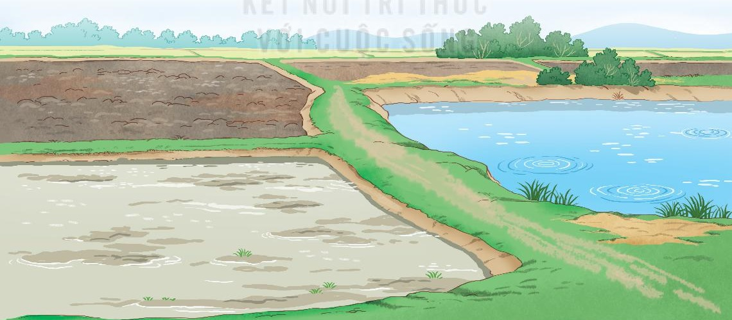
Thứ sáu ngày 16 tháng 1 năm 2026
Hoạt động thực hành
3.Gắn các thẻ hình vào môi trường sống phù hợp trong bức tranh sau:

Slide 7

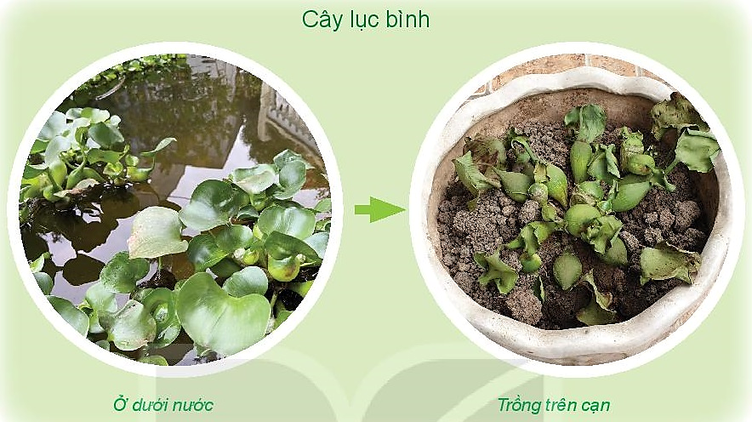
1. Quan sát hình dưới đây và giải thích vì sao cây lục bình sau khi đưa lên cạn một thời gian lại bị héo.
Thứ sáu ngày 16 tháng 1 năm 2026
Hoạt động vận dụng
Vì cây bị thay đổi môi trường sống.

Slide 8
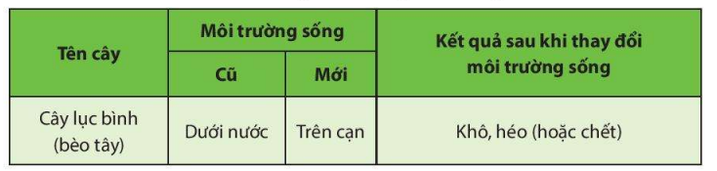
2. Điều gì sẽ xảy ra nếu môi trường sống của cây bị thay đổi?
Thứ sáu ngày 16 tháng 1 năm 2026
Hoạt động vận dụng
Nếu môi trường sống của cây bị thay đổi thì cây có thể khô, héo hoặc chết.

Slide 9
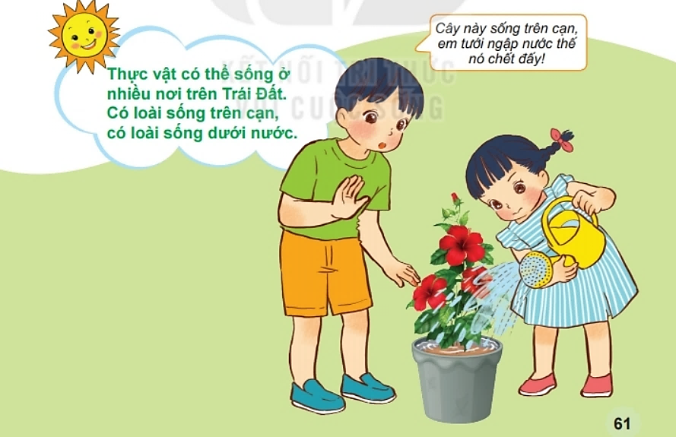
Thứ sáu ngày 16 tháng 1 năm 2026
Tổng kết

